Slide 1
Tag hånd om dagens mange, små risici:

Slide 2
Hvad siger statistikken?
Branchegruppen vand, kloak og affald den branchegruppe, der har flest anmeldte arbejdsulykker set i forhold til beskæftigelsen. Det skyldes især affaldssektoren.
Vand, kloak og affald - anmeldte arbejdsulykker 2014-2019
Anmeldte arbejdsulykker 2014-19 indenfor branchen indsamling af ikke-farligt affald, fordelt på typen af ulykker
Kilde: at.dk/media/6227/faktaark-vand-kloak-affald-ulykker

Slide 4
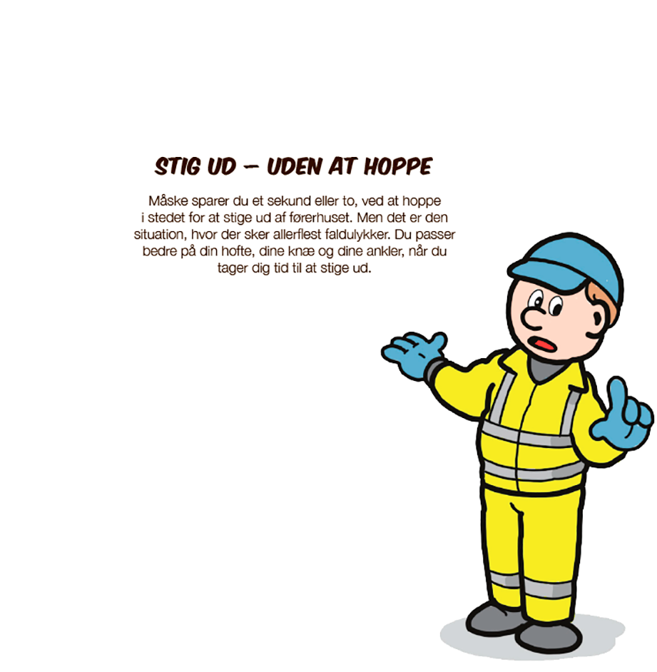

Slide 5
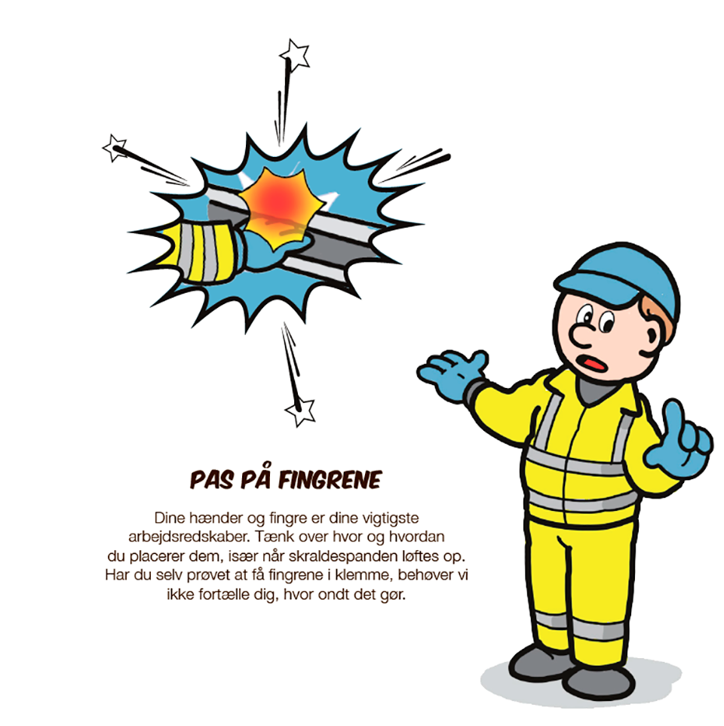

Slide 7
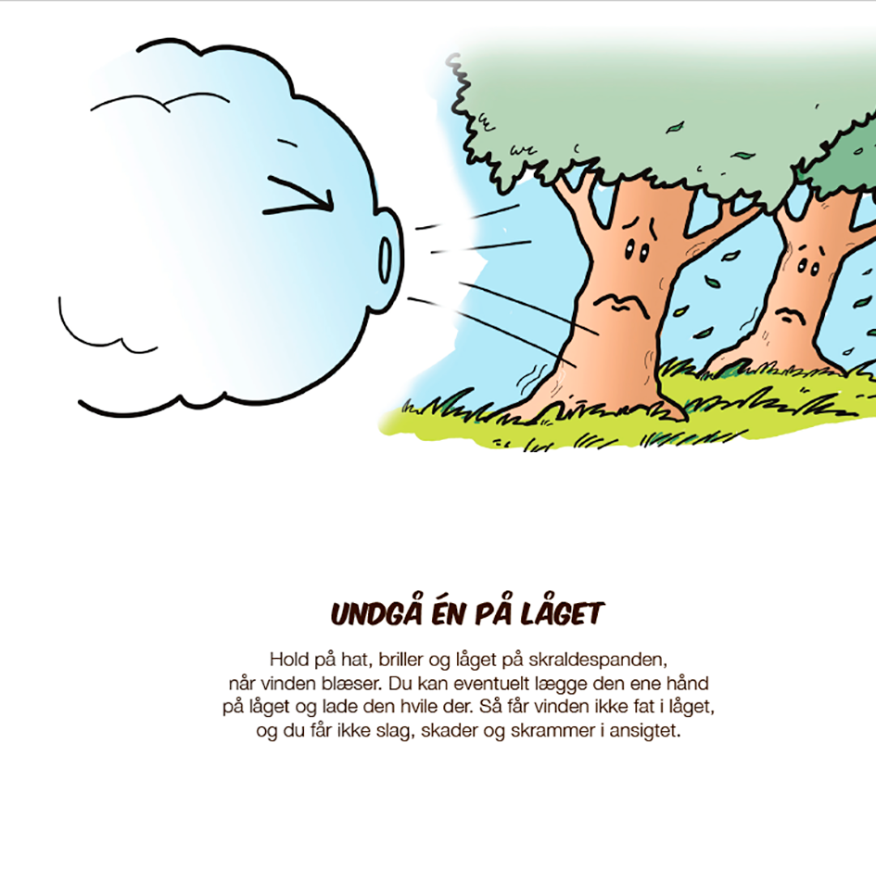

Slide 8
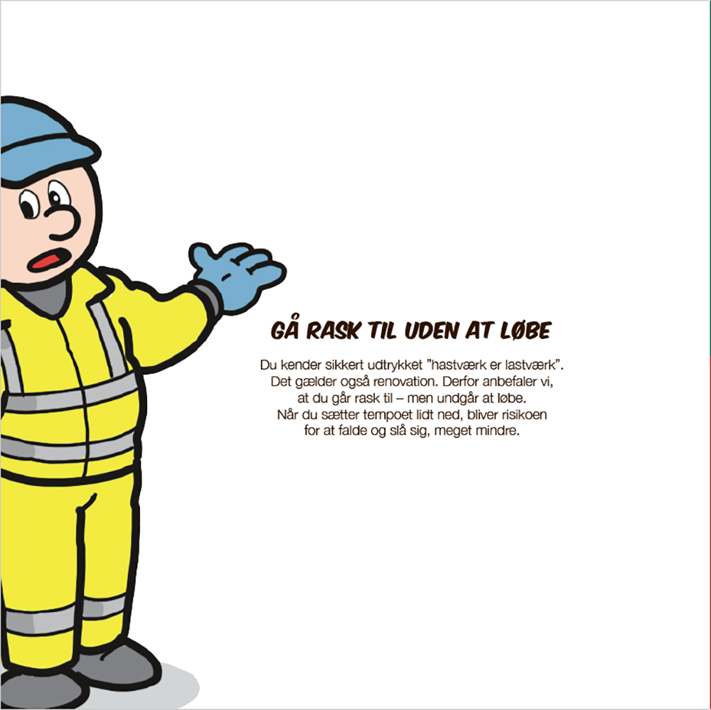

Slide 9
½
SE FILMEN

Slide 10
Branchearbejdsmiljøudvalget transport og engros er arbejdsmiljøforummet, hvor arbejdsgiverorganisationer og arbejdstagerorganisationer indenfor transport og engros samarbejder om at fremme arbejdsmiljøforhold på branchens område.

